Slide 1
SIMBOLISMO
El Simbolismo fue uno de los movimientos artísticos más importantes de finales del siglo XIX, originado en Francia y en Bélgica. En un manifiesto literario, publicado en 1886, Jean Moréas definió este nuevo estilo como «enemigo de la enseñanza, la declamación, la falsa sensibilidad y la descripción objetiva». Para los simbolistas, el mundo es un misterio por descifrar, y el poeta debe para ello trazar las correspondencias ocultas que unen los objetos sensibles (por ejemplo, Rimbaud establece una correspondencia entre las vocales y los colores en su soneto Vocales). Para ello es esencial el uso de la sinestesia.

Slide 2
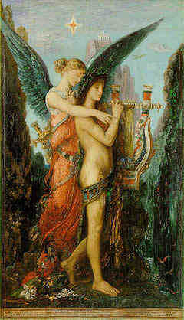
ORIGEN
Tiene sus orígenes en Las flores del mal, libro emblema de Charles Baudelaire. El escritor Edgar Allan Poe, a quien Baudelaire apreciaba en gran medida, influyó también decisivamente en el movimiento, proporcionándole la mayoría de imágenes y figuras literarias que utilizaría. La estética del Simbolismo fue desarrollada por Stéphane Mallarmé y Paul Verlaine en la década de 1870. Para 1880, el movimiento había atraído toda una generación de jóvenes escritores cansados de los movimientos realistas.

Slide 3
DISEÑO Y ESTILO
La poesía simbolista busca vestir a la idea de una forma sensible, posee intenciones metafísicas, además intenta utilizar el lenguaje literario como instrumento cognoscitivo, por lo cual se encuentra impregnada de misterio y misticismo. Fue considerado en su tiempo por algunos como el lado oscuro del Romanticismo. En cuanto al estilo, basaban sus esfuerzos en encontrar una musicalidad perfecta en sus rimas, dejando a un segundo plano la belleza del verso. Intentaban encontrar lo que Charles Baudelaire denominó la teoría de las «correspondencias», las secretas afinidades entre el mundo sensible y el mundo espiritual. Para ello utilizaban determinados mecanismos estéticos, como la sinestesia.

Slide 4
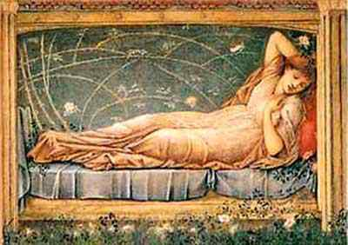
PINTURA
FAMOSA

